Slide 1
Schnellste Wege
Wie funktioniert ein Navi?
Kurt Mehlhorn und Adrian Neumann
Max-Planck-Institut für Informatik
Vorlesung Ideen der Informatik
TexPoint fonts used in EMF.
Read the TexPoint manual before you delete this box.: AAAAAA

Slide 2
Schnellste Wege Routenfinden im Navi
Karten und Graphen
Algorithmen für schnellste Wege
Erster Versuch
Dijkstras Algorithmus
Aktuelle Forschung: Schnellste Wege in Straßengraphen

Slide 3
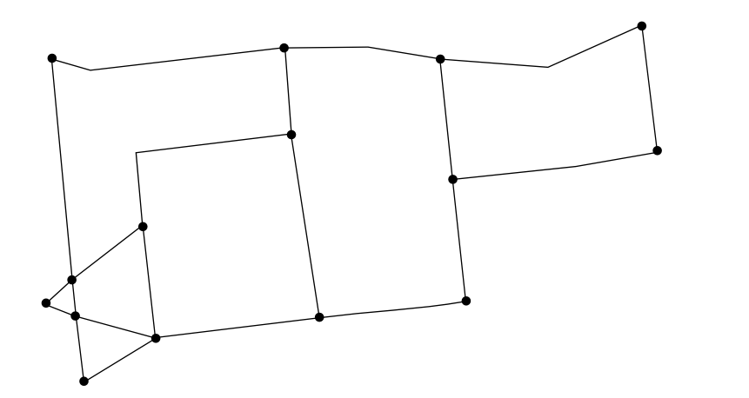
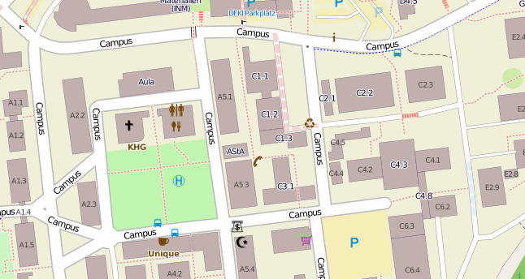
Landkarten
Landkarten enthalten sehr viel Information; nur Straßengraph ist wichtig

Slide 4
Graphen als Abstraktion
Graphen bestehen aus Knoten und Kanten. Jede Kante hat eine Fahrzeit.
Kante
Knoten
G = (V,E), E Teilmenge V x V

Slide 5
Straßennetzwerke
Europa: 24 Millionen Knoten, 58 Millionen Kanten
Schnellste Wege kann man trotzdem in Sekunden berechnen
Oder in Millisekunden nachschlagen

Slide 6
Grundidee
Wenn ich vom Startknoten in 30 Minuten nach X komme
und
von X nach Y in 5 Minuten,
dann komme ich in 35 Minuten vom Startknoten nach Y.

Slide 7
Ein erster Algorithmus
Fahrzeit von Start nach Start = 0 Minut.
Für alle anderen Knoten, weiß ich noch keinen Weg: also Fahrzeit = unendlich
Falls Fahrzeit nach A = X Min und Straße A→B braucht Y Min, dann Fahrzeit nach B = min(X+Y,schon bekannte Fahrzeit nach B).
Wiederhole 3. solange noch eine Fahrzeit verbessert werden kann

Slide 8
Beispiel
b
35
20
a
10
10
33
Ende
10
Start
0
5
c

Slide 9
Fragen
Finden wir so immer den schnellsten Weg?
Wie lange dauert das?

Slide 10
Korrektheit
Zu jeder Knotenmarkierung gibt es einen Pfad der entsprechenden Länge
Solange die schnellste Verbindung nicht gefunden wurde, ist die Situation nicht stabil, denn auf dem kürzesten Weg von Start nach Ziel muss es einen ersten Knoten geben, für den berechnete Fahrzeit noch nicht minimal. Dort gibt es Verbesserungsmöglichkeit.

Slide 11
Effizienz
4
2
1
S
T
0
0
0
Fahrzeit nach T wird 8 mal geändert
Ein Ort mehr: Laufzeit verdoppelt sich

Slide 12
Exponentielles Wachstum ist ein Killer
4 Orte: 8 Änderungen
5 Orte: 16 Änderungen
6 Orte: 32
7 Orte: 64
21 Orte: mehr als 1.000.000
41 Orte: mehr als 1.000.000.000.000
Mein Rechner kann 10⁹ Operationen/sec.

Slide 13
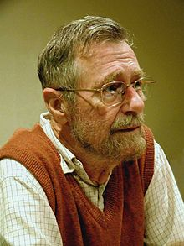
Geschicktes Auswählen
Nach S in 0
Wenn A in X und A→B braucht Y, dann B in X+Y Min
Wiederhole 2. solange nicht stabil
Wende 2. immer auf alle Kanten A→B aus dem Knoten A mit der kleinsten Fahrzeit an (auf den wir das nicht schon vorher angewendet haben)
Dijkstras Algorithmus (1959)
Turing Award (1972)

Slide 14
Beispiel
4
2
1
S
T
0
0
0
Fahrzeit wird über jede Kante
nur einmal propagiert

Slide 15
Pseudocode
Dijkstra(s): dist[v] = beste bekannte Fahrzeit nach v
dist[s] = 0
für alle v ≠ s:
dist[v] = unendlich
markiere v als aktiv
solange es aktiven Knoten gibt:
u = der aktive Knoten mit kleinstem Wert dist[u] markiere u als nicht aktiv
fuer alle Kanten (u,v) tue:
falls dist[u] + Zeit(u,v) < dist[v]:
dist[v] = dist[u] + Zeit(u,v)

Slide 16
Speicherlayout
Knoten = Zahlen 0 bis n-1

Slide 17
Anmerkungen
u = der aktive Knoten mit kleinstem Wert dist[u]
ist auführlicher
mindist = unendlich
Für i = 0 bis n – 1 tue
falls (aktiv[i] und dist[i] < mindist)
dann mindist = dist[i]; u = i;
Pfade mitberechnen
Wellenausbreitung

Slide 18
Korrektheit

Slide 19
Korrektheit
Immer: dist[v] ≥ kürzeste Fahrzeit von s nach v
Beh: dist[v] = …, wenn v deaktiviert wird
Bew durch Induktion über Anzahl der Kanten im schnellsten Weg nach v
Anzahl = 0, dann v = s, also Beh. richtig
Anzahl > 0, sei uv die letzte Kante auf schnellstem Weg nach v. Dann stimmt Beh. für u. Wenn u deaktiviert wird, gilt
dist[u] = Fahrzeit nach u < Fahrzeit nach v ≤ dist[v].
Also ist v noch aktiv, wenn u deaktiviert wird. Wenn u deaktiviert wird, setzen wir
dist[v] = dist[u] + Fahrzeit(u,v) = Fahrzeit(v)

Slide 20
Laufzeit
n = #Knoten, m = #Kanten,
m_u = Kanten aus u heraus
Dijkstra(s):
dist[s] = 0
für alle v ≠ s:
dist[v] = unendlich
markiere v als aktiv
solange es aktiven Knoten gibt:
u = der aktive Knoten mit kleinstem Wert dist[u] markiere u als nicht aktiv
fuer alle Kanten (u,v) tue:
falls dist[u] + Zeit(u,v) < dist[v]:
dist[v] = dist[u] + Zeit(u,v)
~n
~n
~m_u

Slide 21
Laufzeit
n mal Minimum finden: n mal n = n²
Alle Kanten verfolgen: m
Insgesamt: m + n²
Kann verbessert werden auf m + n log n

Slide 22
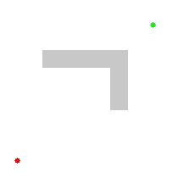
Noch besser Kanten auswählen
A* Algorithmus (1968)

Slide 23
Nachschlagen statt Denken
Idee: Alle Wege vorberechnen
Europa: 24*10⁶ Knoten → ~10¹³ Wege
24 Millionen mal Dijkstra → 10 Jahre rechnen
1 kB/Weg → 10 Petabyte Speicherplatz
Ungefähr 1% von Googles gesamter Speicherkapazität
Ganz so einfach geht es nicht

Slide 24
Transitknoten (Bast-Funke)
Kurze Wege: on-the-fly mit Dijkstra
Alle weiten Wege passieren eine kleine Menge von Transitknoten
Gesamtmenge der Transitknoten ist klein
Für jeden festen Startpunkt gibt es nur sehr wenige Transitknoten
Hannah Bast, Stefan Funke
Saar LB Preis

Slide 25
Transitknoten
KM wohnt in Scheidt
Meine Transitknoten
nach Osten: Autobahn St. Ingbert
Nach Süden: Kleinblittersdorf
Nach Westen: goldene Bremm
Nach Norden-Westen: Stadtautobahn
Nach Norden und Nordosten: Autobahn Sulzbach
Alle Bewohner von Scheidt benutzen die gleichen Transitknoten

Slide 26
Transitknoten

Slide 27
Transitknoten
Gitter über die Welt legen
Für jede Zelle C Wege nach “outer” ausrechnen
Die Knoten aus “inner”, die benutzt werden sind Transitknoten für C

Slide 28
Vorberechnen
Für jeden Knoten zu seinen Transitknoten
Ungefähr 10/Knoten → 24*10⁷ Wege
10kb/Weg → 250 GB
Zwischen allen Transitknoten paarweise
Ungefähr 10000 Knoten → 10⁸ Wege
100kb/Weg → 10 TB
Passt auf einen Server!

Slide 29
Wege Finden
Kurze Wege: Dijkstra
Lange Wege: A nach B
Zerlegen in A – T₁ – T₂ – B wobei T₁ Transitknoten für A und T₂ für B
Probiere alle Möglichkeiten für T1 und T2 (jeweils etwa 10) und bestimme den minimalen Wert von dist(A,T₁) + dist(T₁,T₂) + dist(T₂,B)
Das sind 10 + 10 + 100 Speicherzugriffe

Slide 30
Zusammenfassung
Dijkstra ist ein sehr schneller Alg für kürzeste Wege (wenige Sekunden in Graph mit 10 Mio Knoten und 30 Mio Kanten.
Straßengraphen haben Struktur (Hierarchie der Straßen, Fast-Planarität)
Vorberechnen ist eine gute Idee, wenn man viele Anfragen zu beantworten hat.

